Slide 1
স্বা
গ
ত
ম

Slide 2
প
রি
তি
চি
অধ্যায়ঃ পঞ্চম
ইন্টারনেট পরিচিতি
মোঃ আব্দুল গাফফার ভূঁইয়া
সহকারি শিক্ষক (আইসিটি)
আমতলী উচ্চ বিদ্যালয়
মনোহরগঞ্জ,কুমিল্লা।
মোবাঃ- ০১৮৩১৯৭৬১৭৯

Slide 3
নিচের চিত্রটি লক্ষ্য কর ।
বিশ্বের সকল কম্পিউটার এক সাথে যুক্ত হয়েছে

Slide 4
শিখনফল
এই পাঠ শেষে শিক্ষার্থীরা ---
ইন্টারনেট কি তা বলতে পারবে।
নেটওয়ার্ক সম্পর্কে বর্ণনা করতে পারবে।
নেটওয়ার্ক সম্পর্কে ব্যাখ্যা করতে পারবে।

Slide 5
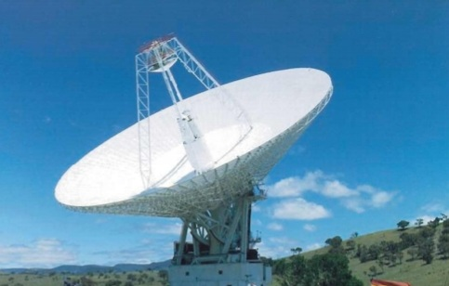
পা
ঠ
ঘো
ষ
ণা
ইন্টারনেট পরিচিতি

Slide 6
ইন্টারনেট পরিচিতি
ইন্টারনেট হচ্ছে মূলত
Interconnected Network সংক্ষিপ্ত রূপ। একাধিক নেটওয়ার্ক একত্রিত হয়ে যে যোগাযোগ ব্যাবস্থাপনা গড়ে তুলে তাকেই ইন্টারনেট বলে।
১৯৬৯ সালের প্রথম ইন্টারনেট ছিল মাত্র চারটি কম্পিউটার – এখন রয়েছে কোটি কোটি কম্পিউটার

Slide 7
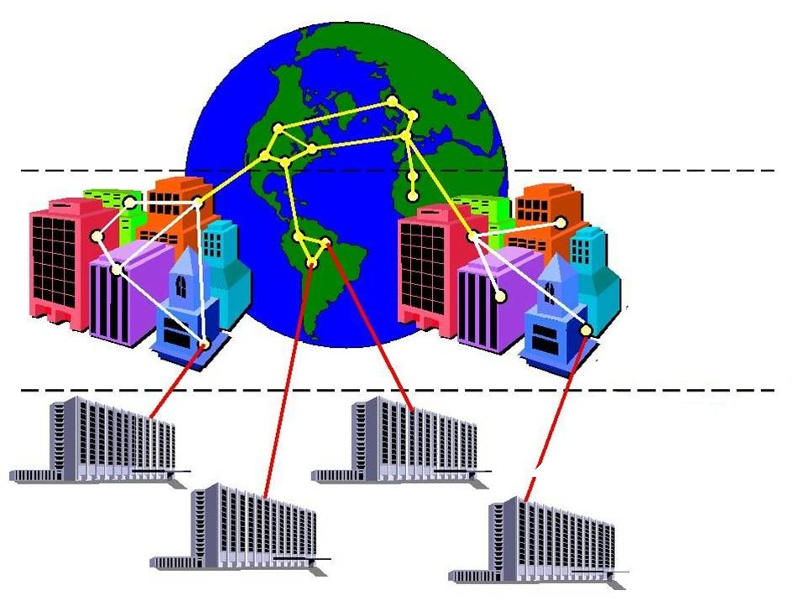
নেটওয়ার্কের বিভিন্নস্তর
WAN-
Wide Area Network
MAN-
Metropolitan Area Network
LAN_
Local Area Network

Slide 8
ইন্টারনেট কি ?
ইন্টারনেট কত সালে আবিষ্কার হয়?
একক কাজ

Slide 9
পাঠ্যবইয়ের সংযোগ
পাঠ্য বইয়ের 58 ও 59 পৃষ্ঠা খুলতে বলব।

Slide 10
ইন্টারনেট এর ব্যবহার
www.nctb.gov.bd এই ওয়েব সাইট থেকে আমরা আমাদের প্রয়োজনীয় বই ডাউনলোড করতে পারি।

Slide 11
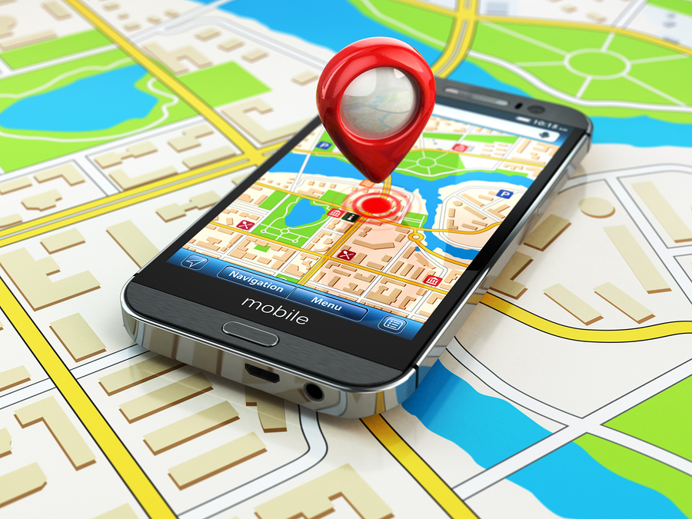
ইন্টারনেট ব্যবহার
জিপিএস-এর মাধ্যমে আমরা আমাদের প্রয়োজনীও ঠিকানা /জায়গা খুঁজে পেতে পারি ।

Slide 12
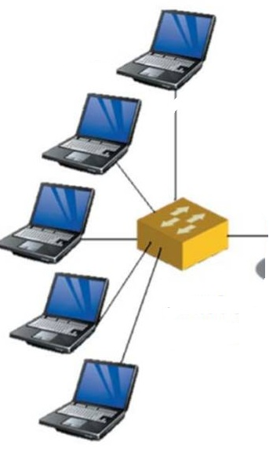
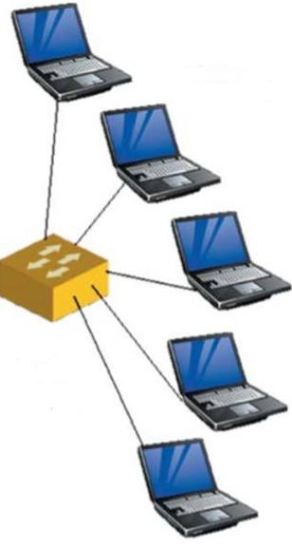
দুটি নেটওয়ার্ক এক সাথে জুড়ে নেটওয়ার্ক এর নেটওয়ার্ক তৈরি করা হয়েছে।
আমাদের স্কুলের নেটওয়ার্ক
অন্য স্কুলের নেটওয়ার্ক
রাউটার
আমাদের স্কুলের সুইচ
অন্য স্কুলের সুইচ

Slide 13
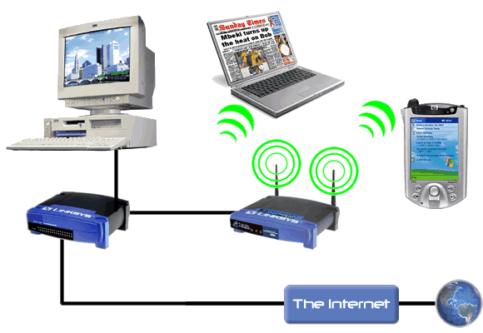
WiFi নেটওয়ার্ক ব্যবহার করে ডেক্সটপ, ল্যাপটপ কম্পিউটার ও স্মার্ট ফোনে ইন্টারনেট ব্যবহার করা যায়

Slide 14
ক্লাসের ছেলেমেয়েরা ভাগাভাগি হয়ে নেটওয়ার্কে যুক্ত হচ্ছে

Slide 15
দলগত কাজ
শিক্ষা এর ব্যাপারে ইন্টারনেট কিভাবে কাজে লাগানো যায় তার একটি তালিকা তৈরি করো।

Slide 16
তোমার পাঠ্য বইয়ের ছবিতে দুটি নেটওয়ার্ক জুড়ে দেওয়া হয়েছে । মনে কর আরও দুটি নেটওয়ার্ক আছে তুমি সেগুলো ছবি একে জুড়ে দাও।
বাড়ীর কাজ

Slide 17
সবাইকে ধন্যবাদ

